Slide 1
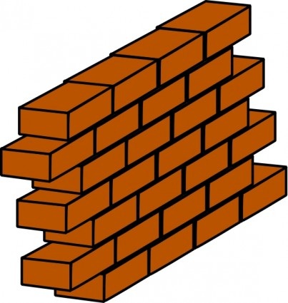
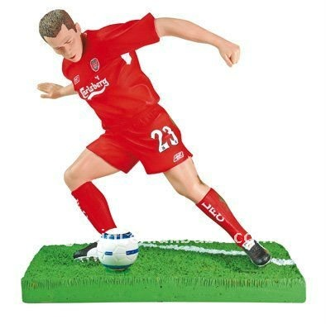
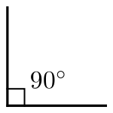
أمثلة حياتية عن المثلث القائم
كان هناك لاعب كرة قدم محترف ، ولكنه قرر التدرب على اللعب قبل المباراة لوحده ، وجد حائط فقرر إرسال الكرة من أبعد مكان حتى ترتد على الحائط وتعود إليه ، عندما ضرب هذا اللاعب الكرة ارتفعت عن الأرض بزاوية مقدارها 22 ، ولكنها قطعت مسافة من اللاعب إلى الحائط مقدارها 16m ، وكان طول الحائط 8m ، فما هي المسافة بين الكرة والحائط ؟؟؟
x
8 m
22 )
16 m

Slide 2
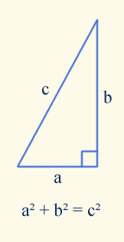
Let us solve
x
8 m
22 )
16 m
2
2
2
16 + 8 = x
2
= 256 + 64 = x
= 320 = 17.89 m

Slide 3
أمثلة حياتية عن المثلث القائم
كان هناك لاعب كرة قدم محترف ، ولكنه قرر التدرب على اللعب قبل المباراة لوحده ، وجد حائط فقرر إرسال الكرة من أبعد مكان حتى ترتد على الحائط وتعود إليه ، عندما ضرب هذا اللاعب الكرة ارتفعت عن الأرض بزاوية مقدارها 22 ، ولكنها قطعت مسافة من الكرة إلى الحائط مقدارها 19m ، فما هو طول الحائط ؟؟؟
19 m
x
22 )

Slide 4
Let us solve
19 m
x
22 )
x
sin 22 = -----
19
= sin22 x 19
= 7.12 m

Slide 5
أمثلة حياتية عن المثلث القائم
كان هناك لاعب كرة قدم محترف ، ولكنه قرر التدرب على اللعب قبل المباراة لوحده ، وجد حائط فقرر إرسال الكرة من أبعد مكان حتى ترتد على الحائط وتعود إليه ، عندما ضرب هذا اللاعب الكرة ارتفعت عن الأرض بزاوية مقدارها 22 ، ولكنها قطعت مسافة من الكرة إلى الحائط مقدارها 18m ، فما هي طول المسافة التي بين اللاعب والحائط ؟؟؟
18 m
22 )
x

Slide 6
Let us solve
18 m
22 )
x
x
cos 22 = -----
18
= sin22 x 18
= 6.74 m

Slide 7
أمثلة حياتية عن المثلث القائم
كان هناك لاعب كرة قدم محترف ، ولكنه قرر التدرب على اللعب قبل المباراة لوحده ، وجد حائط فقرر إرسال الكرة من أبعد مكان حتى ترتد على الحائط وتعود إليه ، عندما ضرب هذا اللاعب الكرة ارتفعت عن الأرض بزاوية مقدارها 22 ، ولكنها قطعت مسافة من اللاعب إلى الحائط مقدارها 16m ، فما هو طول الحائط ؟؟؟
x
22 )
16 m

Slide 8
Let us solve
x
22 )
16 m
x
Tan 22 = -----
16
= Tan22 x 16
= 6.46 m

Slide 9
عمل الطالبة : آية فايز بدوان
الصف : العاشر / 1
بإشراف المعلمة : عزيزة

